Slide 1
МБОУ прогимназия «Сезам» г. Сургут
Тема: « Я и природа» . Формирование экологической компетентности у старших дошкольников посредством организации экспериментально – исследовательской деятельности
Онипченко Ольга Николаевна
воспитатель Тема: Педагогический проект Я и

Slide 2
Экология – это ….
Экология – это … наука изучающая взаимоотношения всех живых организмов между собой и окружающей их средой. Впервые этот термин был предложен в 1866 году немецким биологом Эрнстом Геккелем.
Экология -наука непростая - всё связано со всем ; всё куда – нибудь девается; всё что-нибудь, да стоит (ничего не даётся даром); природа знает лучше. Барри Коммонер.
Экологическое воспитание – целенаправленная систематическая педагогическая деятельность, направленная на развитие экологической безопасности и воспитанности детей; накопление экологических знаний, формирование умений и навыков деятельности в природе, пробуждение высоких нравственно-этических чувств, приобретение высоконравственных личностных качеств и твёрдой воли в осуществлении природоохранительной работы. Б. Т. Лихачёв.
Экспериментирование является ведущим видом деятельности у маленьких детей: «Фундаментальный факт заключается в том, что деятельность экспериментирования пронизывает все сферы детской жизни, все детские деятельности, в том числе и игровую». (из Приказа Министерства образования и науки Р.Ф. (приказ 3. 3.6) от 23.11.2009г)
Экспериментально – исследовательская деятельность дошкольников - деятельность, связанная с поиском ответа на творческую, исследовательскую задачу с заранее неизвестным решением и предполагающая наличие основных этапов, характерных для исследования в научной сфере.

Slide 3
Под начальной экологической компетентностью понимается готовность самостоятельно решать задачи гуманного взаимодействия с природой на основе системы экологических представлений, умений, отношений и формировании у детей:
- нового экологического мышления;
-понятия взаимосвязи живого и неживого;
-понятия о сходстве растительного и животного
мира;
-способности детей к изучению причин, анализу и
оценке экологических проблем;
-развитие навыков экспериментального исследования;
- воспитание бережного отношения к природе.

Slide 4
Цель проекта: создание условий для формирования экологической компетентности старших дошкольников через экспериментально - исследовательскую деятельность
Задачи проекта:
Создание и обогащение образовательной среды, направленной на развитие экологических познавательных способностей дошкольников.
Развитие начальных навыков экспериментирования.
Повышение экологической грамотности родителей.

Slide 5
Основные методологические подходы данного педагогического опыта:
Системный подход - учёт взаимосвязи всех компонентов образовательной деятельности дошкольного учреждения.
Личностно - деятельностный подход - создание условий для саморазвития каждого воспитанника в процессе организации экспериментально-исследовательской деятельности.

Slide 6
«Я и природа»
Проект: «Бумажная фея»
Проект: «Как рубашка в поле выросла?»
Проект: «Волшебный кристалл»
Экспериментально-исследовательская деятельность
Полезные ископаемые: камни, минералы, нефть, уголь, соль, золото, песок, глина, горы, вулканы, пещеры.
Природный, бросовый материал, бисер, флуоресцентный пластилин
Бумага, газеты, журналы, письма, упаковка подарков, чертежи архитекторов. Деревья
Ткани – лён, хлопок, шерсть, искусственные ткани, мех, поролон, нитки.
Одежда для рук, ног, головы

Slide 7
Этапы реализации проекта
Изучение анализа и обобщение опыта педагогов новаторов
I Этап
Период формирования и функционирования педагогического опыта.
Использование Подбор и использование новых дидактических
Разработка и внедрение перспективных планов образовательной деятельности
Систематизация и анализ собственного материала
II Этап
Практическая реализация проекта
Диагностика и анализ состояния экологической компетентности
Оценка успешности реализации педагогического проекта, определение перспектив развития.
III Этап

Slide 8
К старшему дошкольному возрасту заметно возрастают возможности поисковой, исследовательской деятельности, направленной на «открытие» нового, которые развивают продуктивные формы мышления, при этом главным фактором выступает характер деятельности старших дошкольников.

Slide 9
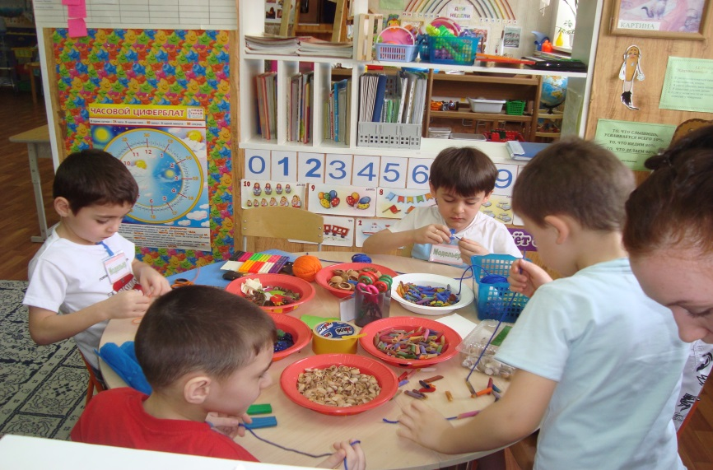
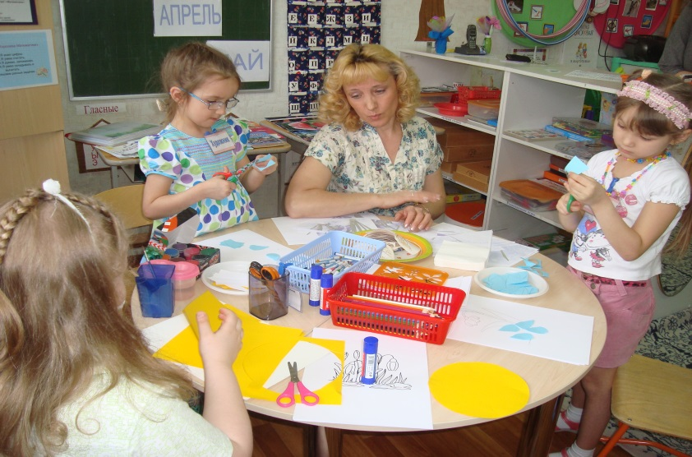
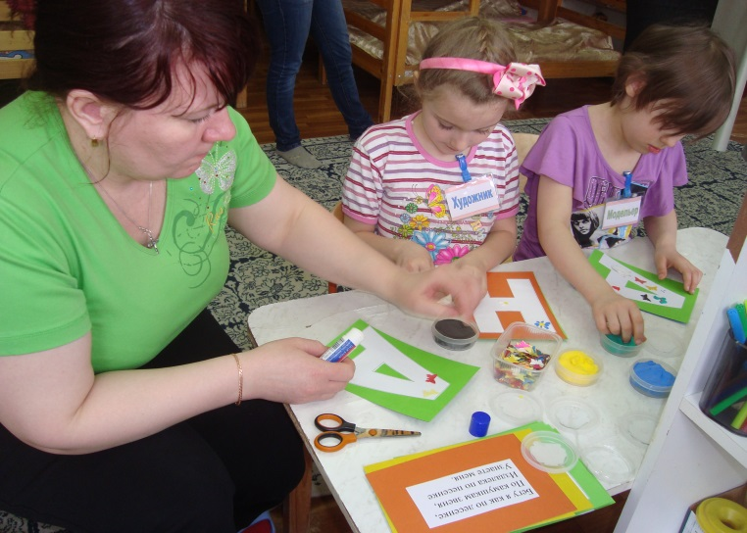
Деятельность детей в центрах детской активности

Slide 10
Диагностика уровня сформированности экологической компетентности дошкольников

Slide 11
Участники проекта
Заместитель по
УВР
Воспитатели
Директор
Эколог
Дети
Пом. воспитателя
Родители
Педагог -художник
Инструктор по физической культуре
Педагог -психолог

Slide 12
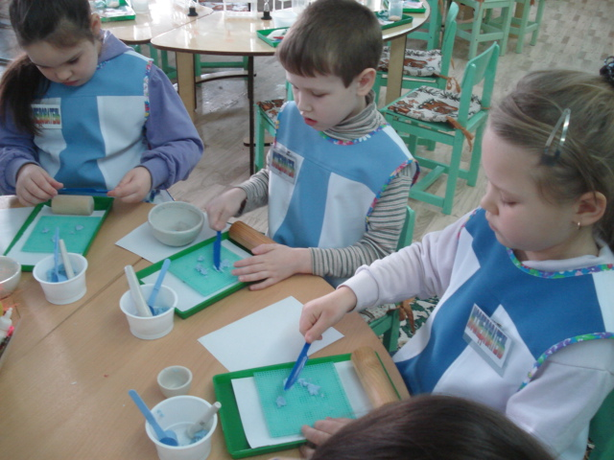
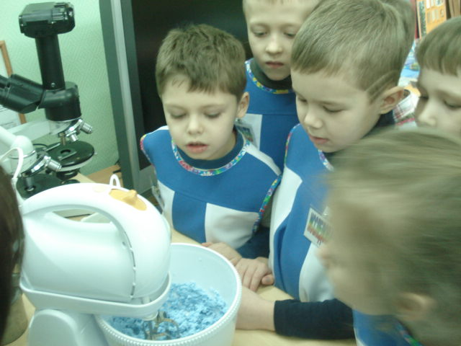
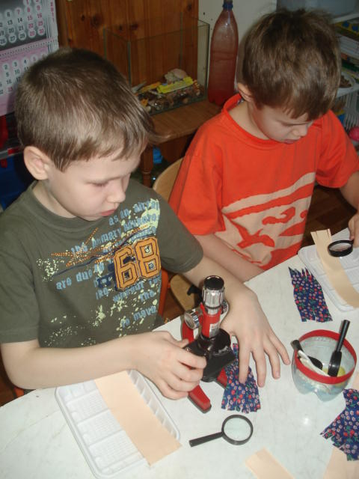
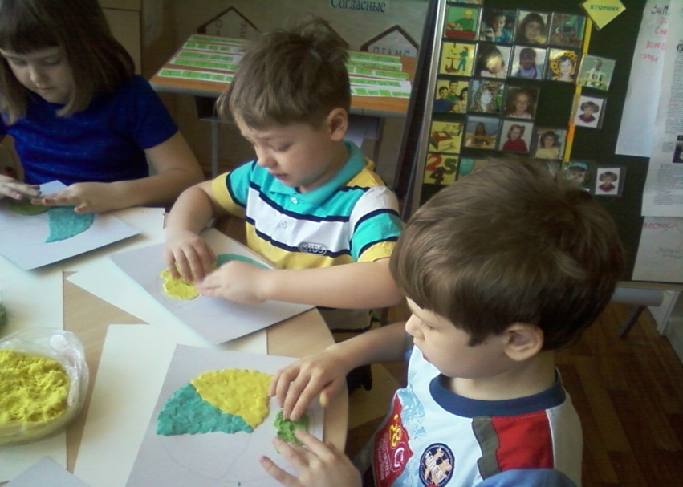
Спасибо за внимание!

